Slide 1
Bài 20:
ÔN TẬP CHUNG
Giáo viên: Hồ Thị Chín

Slide 2
8
6
5
10

Slide 4
8
3
10
5
4
5

Slide 5
4
+
6
=
10

Slide 6
10
-
5
=
5

Slide 8
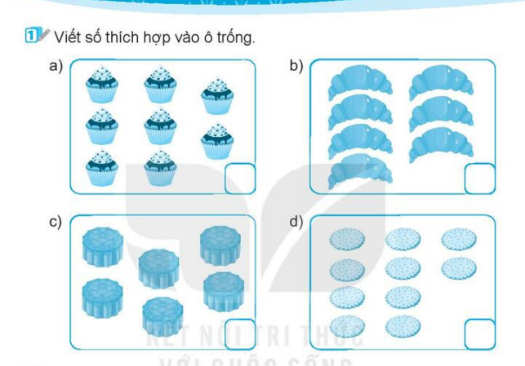
8
7
6
10

Slide 9
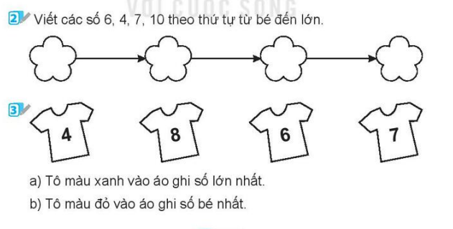
4
6
7
10

Slide 10
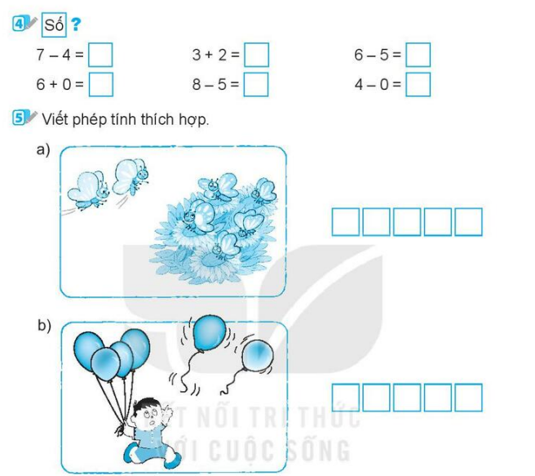
3
5
1
6
3
4
5
+
2
=
7
6
-
2
=
4

Slide 11
